Slide 1
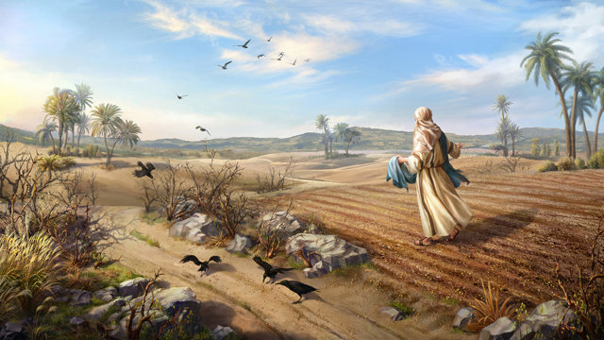
撒种的比喻 The Parable of the Sower 可/Mark 4：1-20

Slide 2
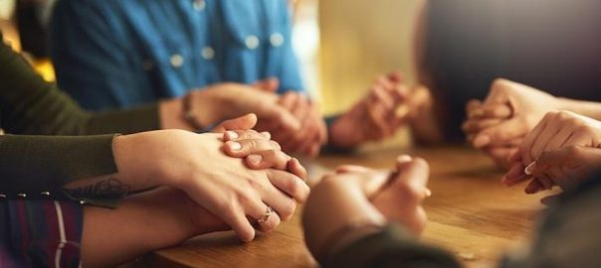
祈祷/Prayer

Slide 3
一、比喻的描述 3有一个撒种的出去撒种，4撒的时候，有落在路旁的，飞鸟来吃尽了。 5有落在土浅石头地上的，土既不深，发苗最快。6日头出来一晒，因为没有根，就枯干了。 7有落在荆棘里的，荆棘长起来，把他挤住了，就不结实。 8又有落在好土里的，就发生长大，结实有三十倍的，有六十倍的，有一百倍的。 可/Mark 4:3-8

Slide 4
相同处： 1、撒种的人 2、种子 3、撒种的时间 4、当时的气候

Slide 5
不同处： 1、所落在的地点不一样：有的是落在路旁、有的是落在土浅石头地、有的是落在荆棘里、有的是落在好土里。

Slide 6
2、最后的结果也不一样： 落在路旁的根本没有机会发芽和成长，直接被飞鸟吃尽了。 落在土浅石头地里的，有了发芽，但是却没有扎根，因为下面是石头。 落在荆棘里的，不仅发芽，而且成长，该有的过程都有了，只是缺失了最后一步，没有结果。 最后是落在好土里的，就结实30倍、60倍和100倍。

Slide 7
二、比喻的解释 15那撒在路旁的，就是人听了道，撒但立刻来，把撒在他心里的道夺了去。 16那撒在石头地上的，就是人听了道，立刻欢喜领受。17但他心里没有根，不过是暂时的，及至为道遭了患难，或是受了逼迫，立刻就跌倒了。 18还有那撒在荆棘里的，就是人听了道。19后来有世上的思虑，钱财的迷惑，和别样的私欲，进来把道挤住了，就不能结实。 20那撒在好地上的，就是人听道，又领受，并且结实，有三十倍的，有六十倍的，有一百倍的。 可/Mark 4:15-20

Slide 8
三、耶稣宣讲撒种比喻的目的和原因 1、对文士和法利赛人的劝勉 11耶稣对他们说，神国的奥秘，只叫你们知道，若是对外人讲，凡事就用比喻。12叫他们看是看见，却不晓得。听是听见，却不明白。恐怕他们回转过来，就得赦免。 可/Mark 4:11-12

Slide 9
可2：5耶稣见他们的信心，就对瘫子说，小子，你的罪赦了。6有几个文士坐在那里，心里议论说，7这个人为什么这样说呢？他说僭妄的话了。除了神以外，谁能赦罪呢？ 可/Mark 2:5-7

Slide 10
15耶稣在利未家里坐席的时候，有好些税吏和罪人，与耶稣并门徒一同坐席。因为这样的人多，他们也跟随耶稣。 16法利赛人中的文士看见耶稣和罪人并税吏一同吃饭，就对他门徒说，他和税吏并罪人一同吃喝吗? 18当下，约翰的门徒和法利赛人禁食。他们来问耶稣说，约翰的门徒和法利赛人的门徒禁食，你的门徒倒不禁食，这是为什么呢？ 可/Mark 2:15-18

Slide 11
1耶稣又进了会堂。在那里有一个人枯干了一只手。 2众人窥探耶稣，在安息日医治不医治，意思是要控告耶稣。 6法利赛人出去，同希律一党的人商议，怎样可以除灭耶稣。 22从耶路撒冷下来的文士说，他是被别西卜附着。又说，他是靠着鬼王赶鬼。 可/Mark 3:1-22

Slide 12
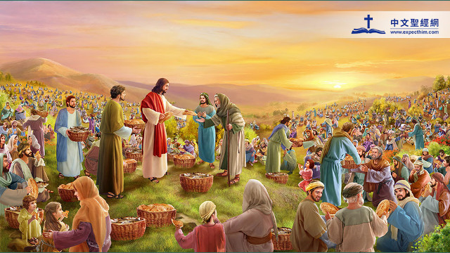
2、耶稣对当时众人的劝勉 耶稣既知道众人要来强逼他作王，就独自又退到山上去了。 约/John 6:15

Slide 13
24众人见耶稣和门徒，都不在那里，就上了船，往迦百农去找耶稣。 25既在海那边找着了，就对他说，拉比，是几时到这里来的…… 你们找我，并不是因见了神迹，乃是因吃饼得饱。不要为那必坏的食物劳力，要为那存到永生的食物劳力。 35耶稣说，我就是生命的粮。到我这里来的，必定不饿。信我的，永远不渴。 66从此他门徒中多有退去的，不再和他同行。 约/John 6：24-27；35；66

Slide 14
四、撒种比喻对我们的启发 又有落在好土里的，就发生长大，结实有30倍的，有60倍的，有100倍的。 可/Mark 4:8

Slide 15
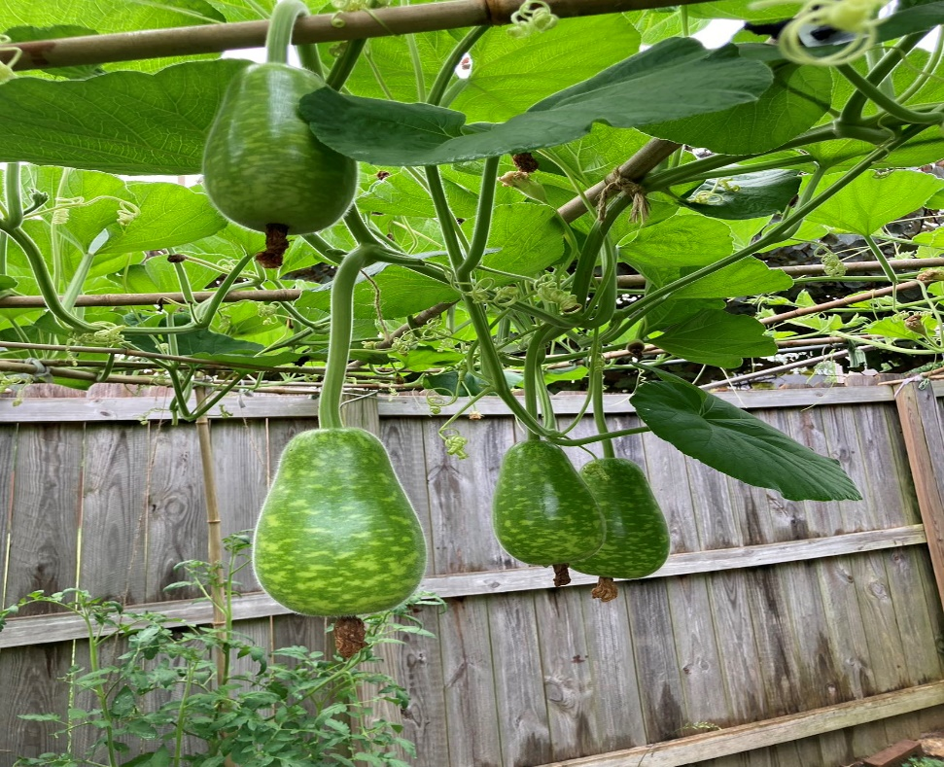
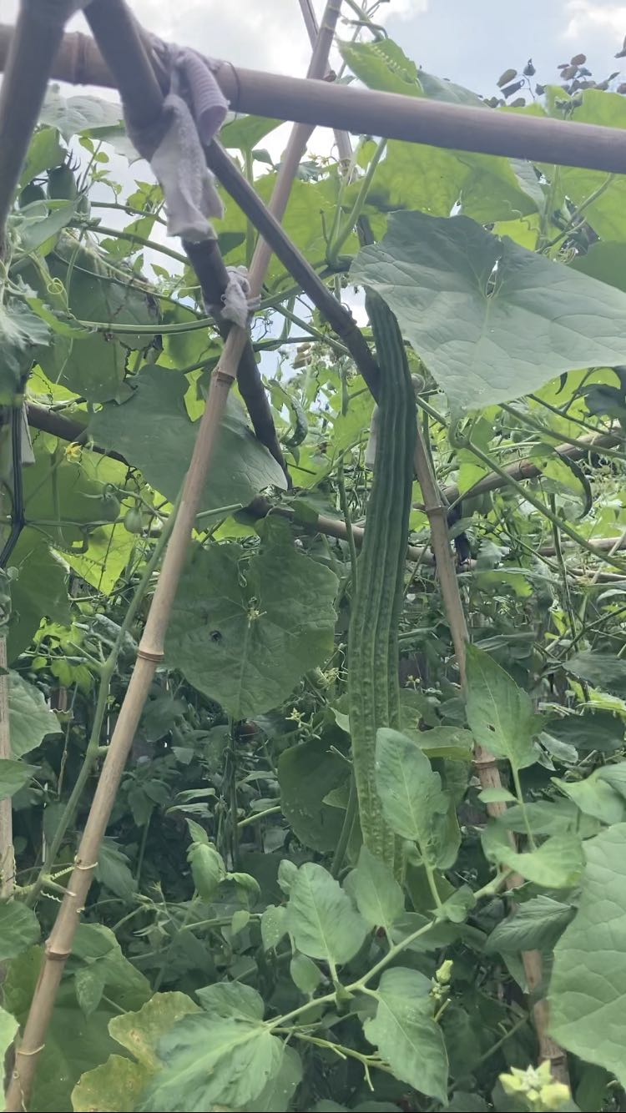
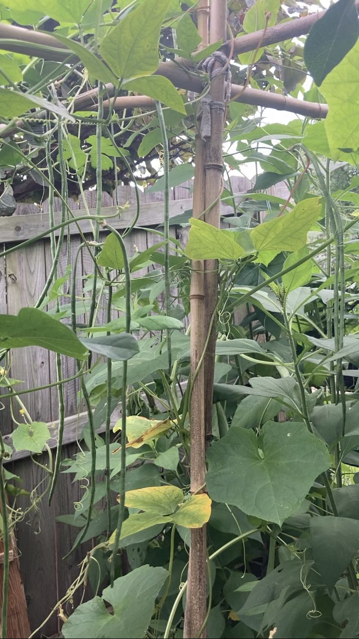
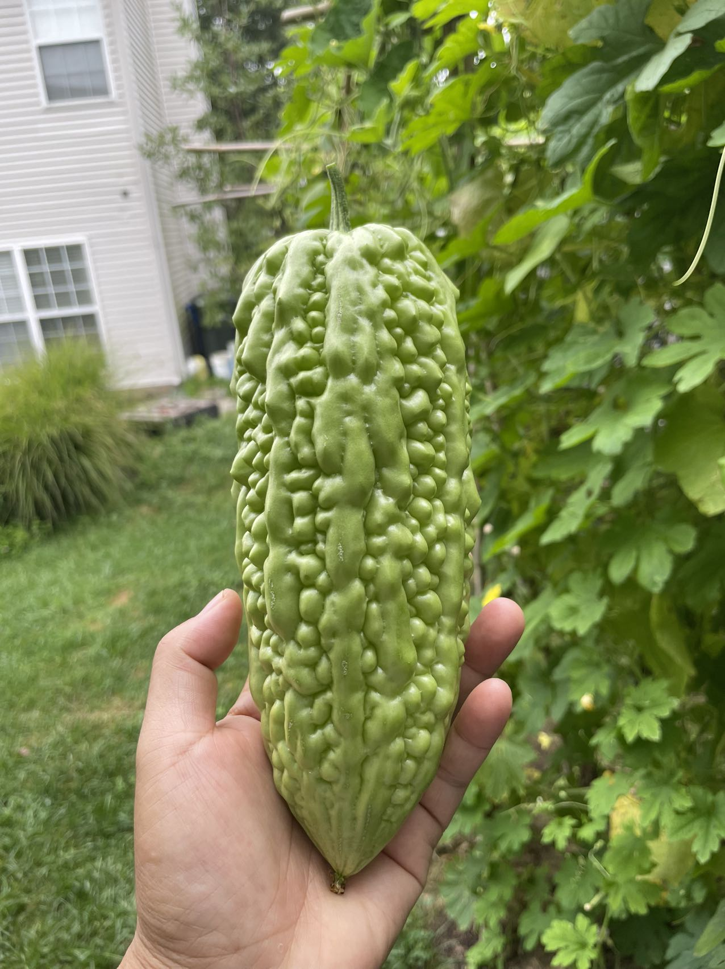
二

Slide 16
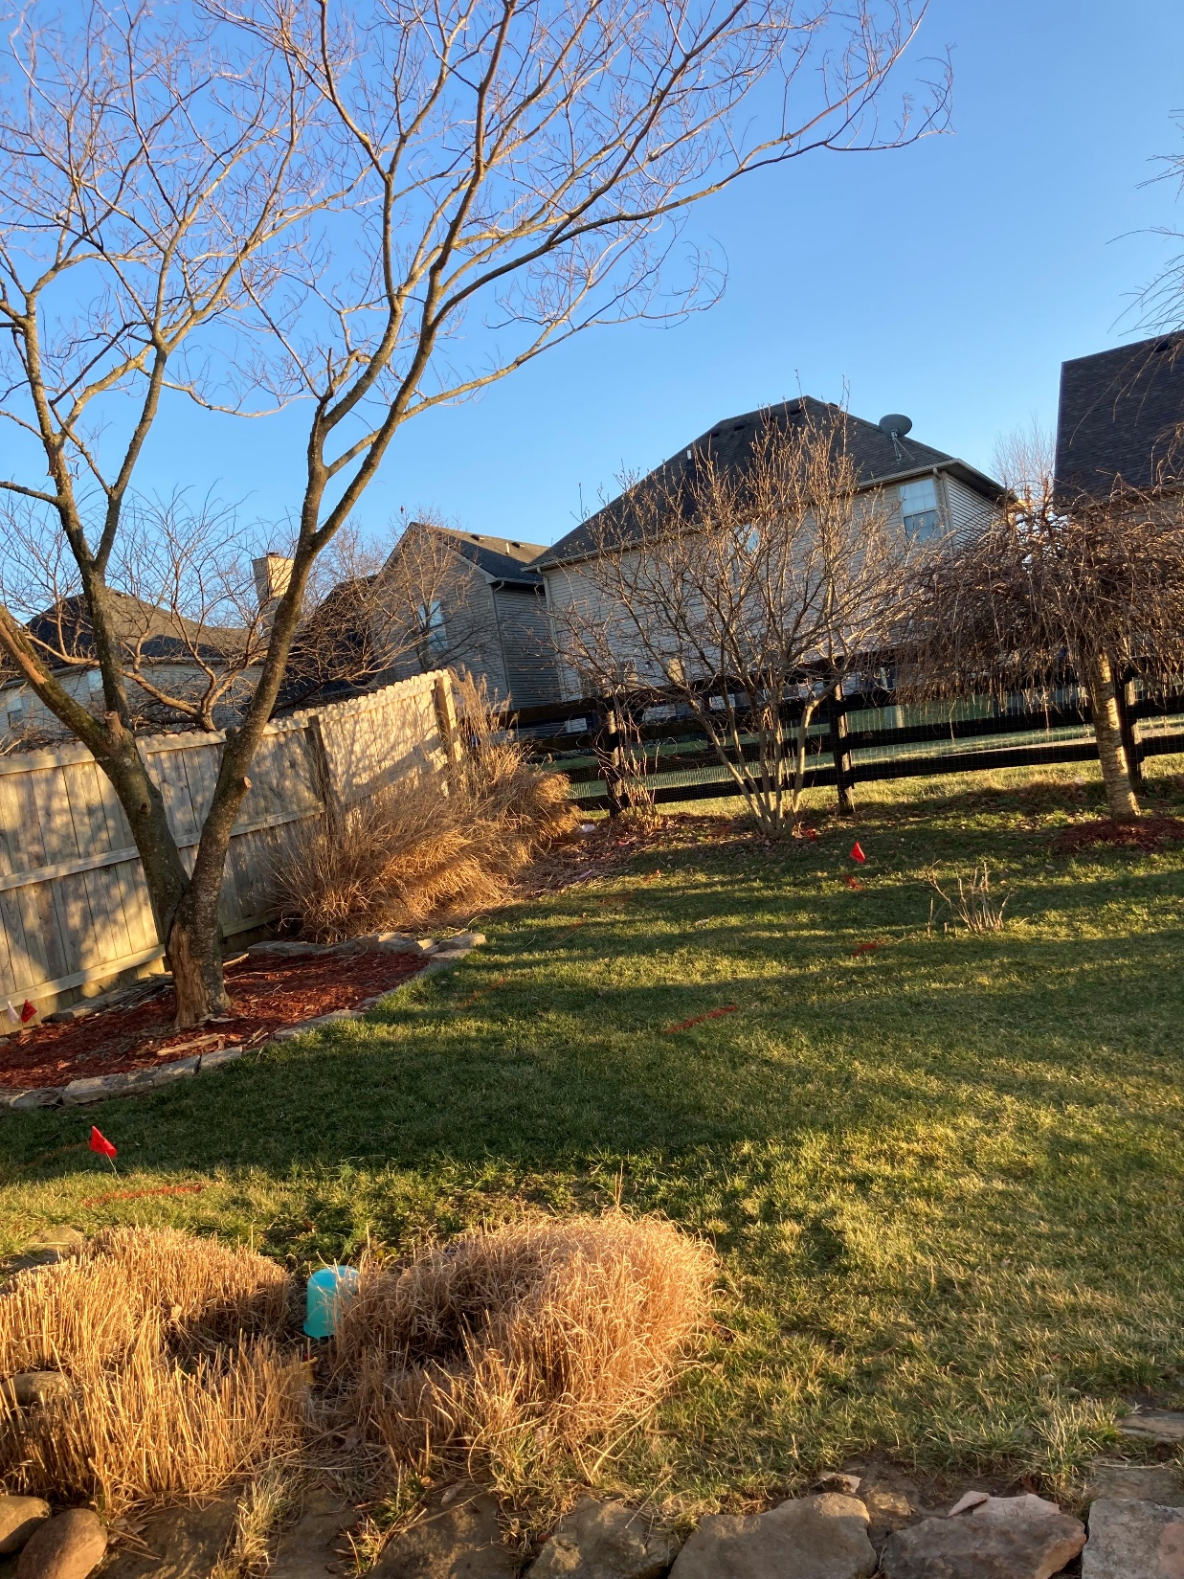

Slide 17
祈祷/Prayer

